Slide 1
在线考试系统
汇报人：李帮帅
口号:不做无法实现的梦
汇报小组：深藏blue
项目经理：胡雨鹏
2024-4-22
组员：刘德龙，赵志勇，赖韬谕，陈玉祥

Slide 2
6
目录
Contents
1
引言
2
用户画像
3
功能描述
4
2023年相似产品的市场分析
5
市场规模
6
应用场景
7
8
产品价值评估
竞品分析

Slide 3
01
引言

Slide 4

项目背景
1
技术发展
随着互联网和移动设备的普及，在线考试系统已成为可能，并逐渐被教育机构和企业所接受。
市场需求
2
传统的考试方式存在诸多弊端，如组织难度大、成本高、监考不严等，市场对高效、便捷、安全的在线考试系统需求迫切。
政策环境
3
政府教育部门对教育信息化的大力推进，为在线考试系统的发展提供了良好的政策环境。

Slide 5

项目目标
短期目标
01
开发出一套功能完善、稳定可靠的在线考试系统，满足基本的市场需求。
中期目标
02
通过市场推广和合作，扩大在线考试系统的应用范围，提高市场占有率。
长期目标
03
将在线考试系统打造成为行业内的知名品牌，引领考试方式的变革。

Slide 6
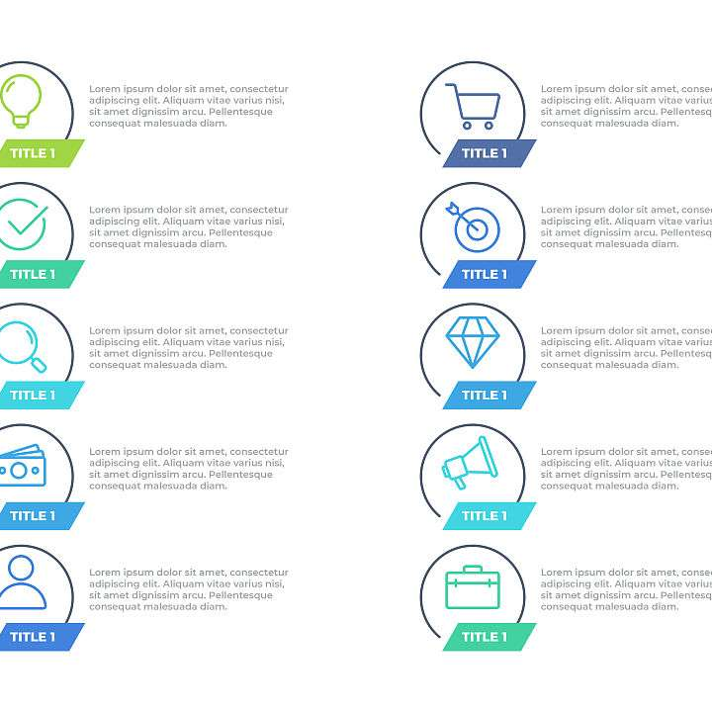
汇报范围
市场分析
技术方案
对在线考试系统的市场现状、竞争对手、目标客户等进行分析。
详细介绍在线考试系统的技术架构、功能模块、实现方式等。
功能描述
风险评估
阐述在线考试系统的普通功能和特色功能等。
对项目实施过程中可能遇到的技术风险、市场风险、管理风险等进行分析和评估。

Slide 7
02
用户画像

Slide 8
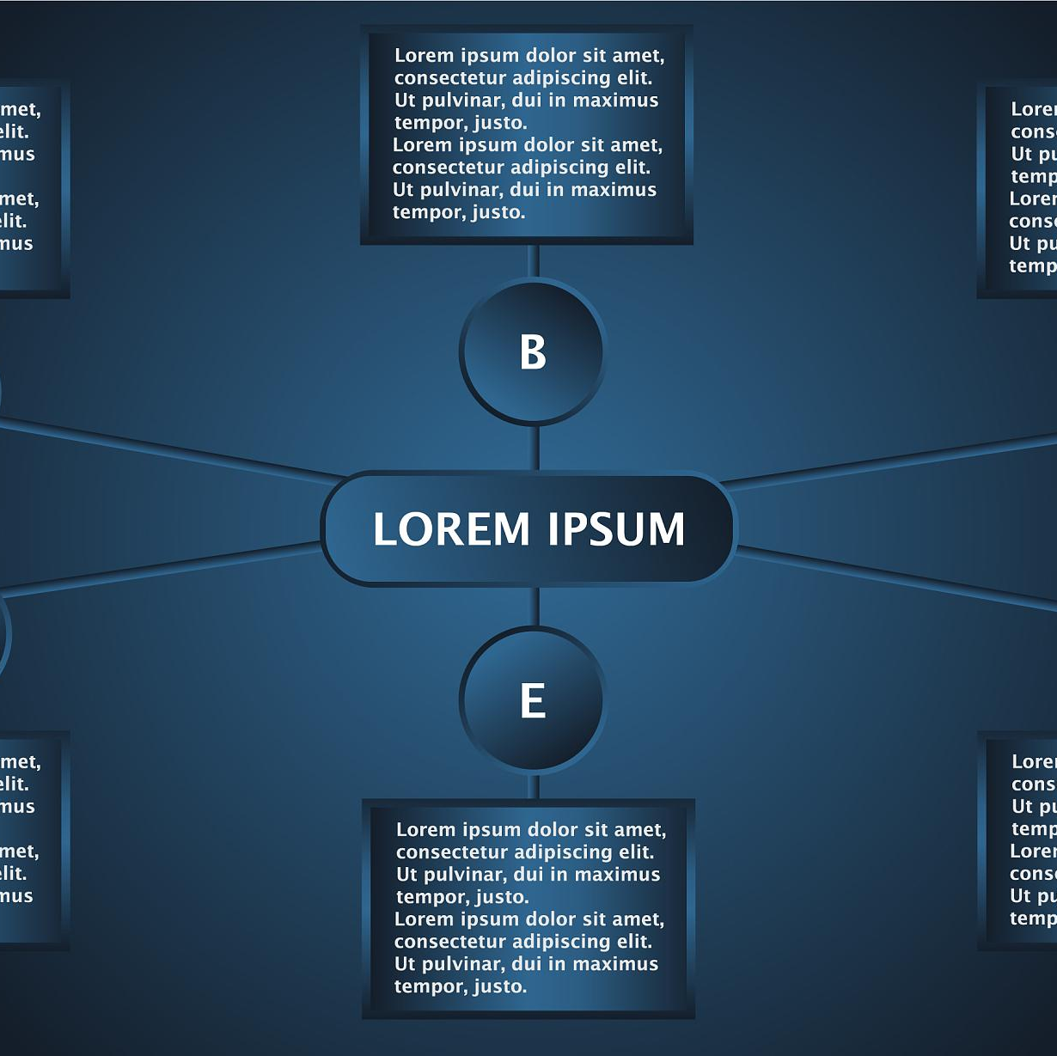
目标用户群体特征
学校和教育机构
包括中小学、高校、培训机构等，需要在线考试系统来组织和管理考试。
企业和政府机构
用于员工招聘、培训、考核等场景，需要高效、安全的在线考试解决方案。
个人用户
学生、求职者等需要参加各类在线考试的个体。

Slide 9
用户画像
01
02
03
小学生，初中生和高中生
大学生和在职员工
在家老人
这个群体的学生接触电子产品时间少，线上考试经历更少，线上考试需要的准备更多
这个群体使用电子产品的次数较多，，在使用线上考试时能够得心应手，能够完美的按照要求完成线上考试所需要的准备。
这类群体使用电子产品较为困难，使用线上考试时，较难按要求完成所需准备。

Slide 10


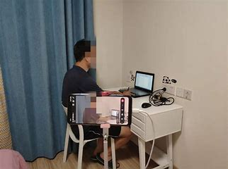
在线考试的实施
在线考试需要的是诚信，防止作弊，这就需要在在线考试的时候，同时使用双机位甚至三机位，四机位，通过类似直播的镜头来观察考生的一举一动，及时发现考生的不正当行为，并即时采取措施来制止，或者取消该考生的考试成绩

Slide 11
03
功能描述

Slide 12
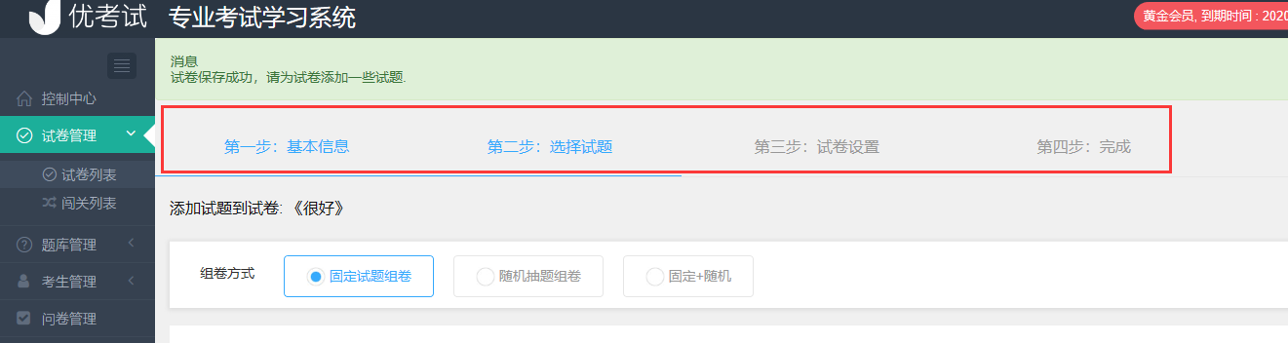
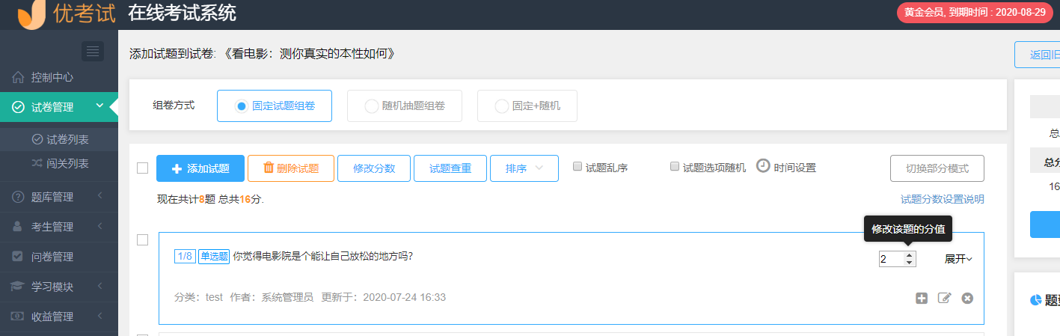
在线考试的功能
01
组卷功能模块
首先关注组卷的步骤，步骤太复杂的不要，首选几步就可以组卷的；
同时可以关注一下组卷的模式，看看是否多样化，能否满足日常的测试、正式的考试等，可能多方面使用更好！

Slide 13
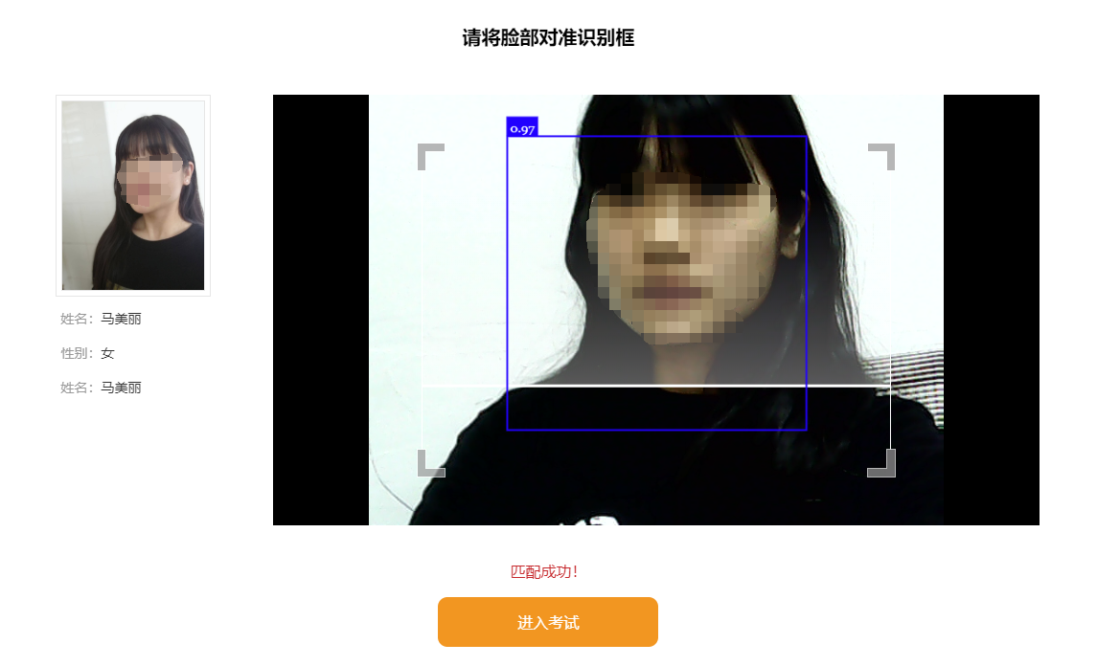
在线考试的功能
02
防作弊模块
教育行业来说，考试的防作弊功能是非常重要的！比如我们需要防切换页面的功能，如霸屏考试、防切屏功能，禁止学生在考试的时候切换搜答案；防止代考替考的功能，如人脸识别功能，防止学生找抢手作弊，所以我们采用面部识别和多机位考试。

Slide 14
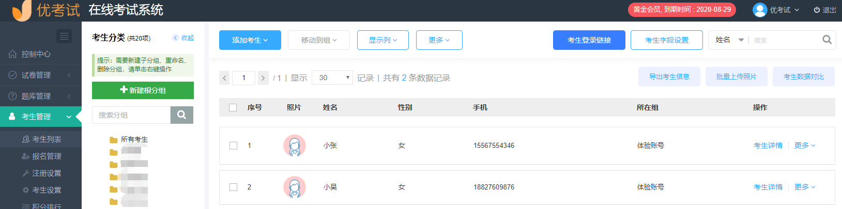
在线考试的功能
03
考生管理功能
需要可以按年级管理学生，通过分组的设置来进行，同样也需要可以批量、按分组的导入我们的学生进行管理；对于考生的考试积分、成绩分析都可以通过系统后台进行查看。

Slide 15
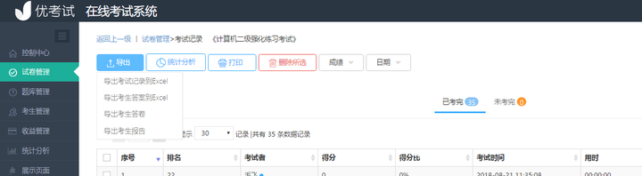
在线考试的功能
04
考试数据管理
我们的考试试卷都有独立的考试记录详情，已考、缺考、得分情况都一目了然，同时可以导出来使用，不需要人工统计。、
无论是试卷试题、考生答卷、考试记录、考生报告、成绩单，都可以通过系统打印功能进行下载或者在线打印，数据安全有保障。

Slide 16
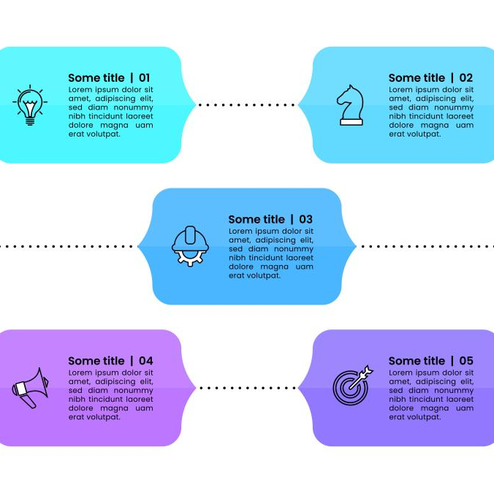
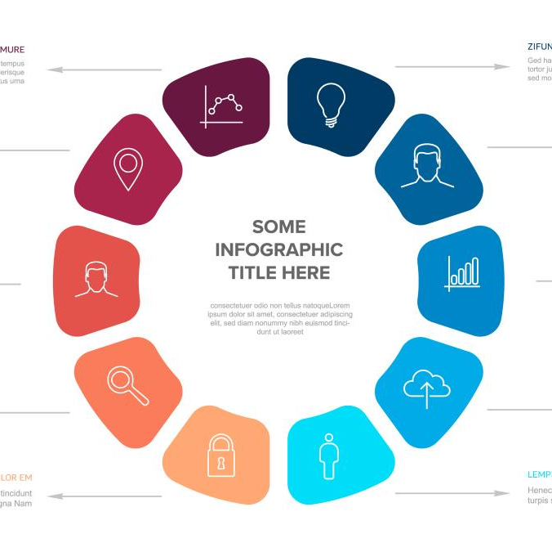
用户需求与痛点
简化考试流程
个性化考试设置
用户希望通过在线考试系统简化传统考试的复杂流程，提高考试效率。
用户希望能够根据自身需求灵活设置考试时间、题型、难度等参数。
保障考试安全
实时反馈与数据分析
防止作弊、确保考试公平性和数据安全性是用户关注的核心问题。
用户期望获得实时的考试结果反馈和深入的数据分析，以便更好地评估和改进教学效果。

Slide 17
用户行为与使用习惯
电脑端使用
用户习惯通过电脑访问在线考试系统，进行考试管理和参与考试。
移动端使用
随着移动设备的普及，越来越多的用户希望通过手机或平板电脑随时随地参与在线考试。
定时使用
用户通常会在特定的时间段内集中使用在线考试系统，如考试前进行模拟练习、考试后查看成绩等。
频繁互动
用户在使用过程中会与系统频繁互动，如选择答案、提交试卷、查看解析等。

Slide 18

用户满意度与忠诚度预期
高满意度
高忠诚度
用户期望在线考试系统能够提供稳定、流畅的使用体验，满足其多样化的考试需求。
一旦用户对某个在线考试系统形成使用习惯和依赖，他们很可能会持续使用该系统并推荐给他人。
口碑传播
持续更新与维护
满意的用户会成为系统的自发传播者，通过口碑推荐吸引更多潜在用户。
为了保持用户满意度和忠诚度，系统需要不断进行更新和维护，以适应不断变化的用户需求和技术环境。

Slide 19
04
2023年相似产品的市场分析

Slide 20
市场规模与增长趋势
市场规模
随着在线教育的普及，在线考试系统市场规模逐渐扩大，预计未来几年将保持稳步增长。
增长趋势
随着技术的不断发展和应用场景的拓展，在线考试系统市场将呈现出更加多元化、智能化的发展趋势。

Slide 21
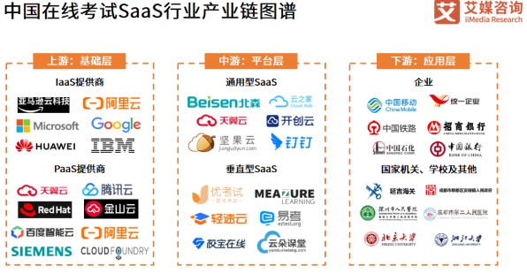
竞争格局与主要厂商
竞争格局
目前市场上存在多个在线考试系统品牌，竞争激烈，但各品牌之间的市场份额差异较大。
中国在线考试SaaS行业已形成了完整的产业链，上游为基础层，包括IaaS、PaaS提供商；中游为平台层，即提供在线考试SaaS服务的应用服务平台；下游为应用层，企业、个人、政府及事业单位可根据自身需求，向应用系统订购相应的服务项目。

Slide 22
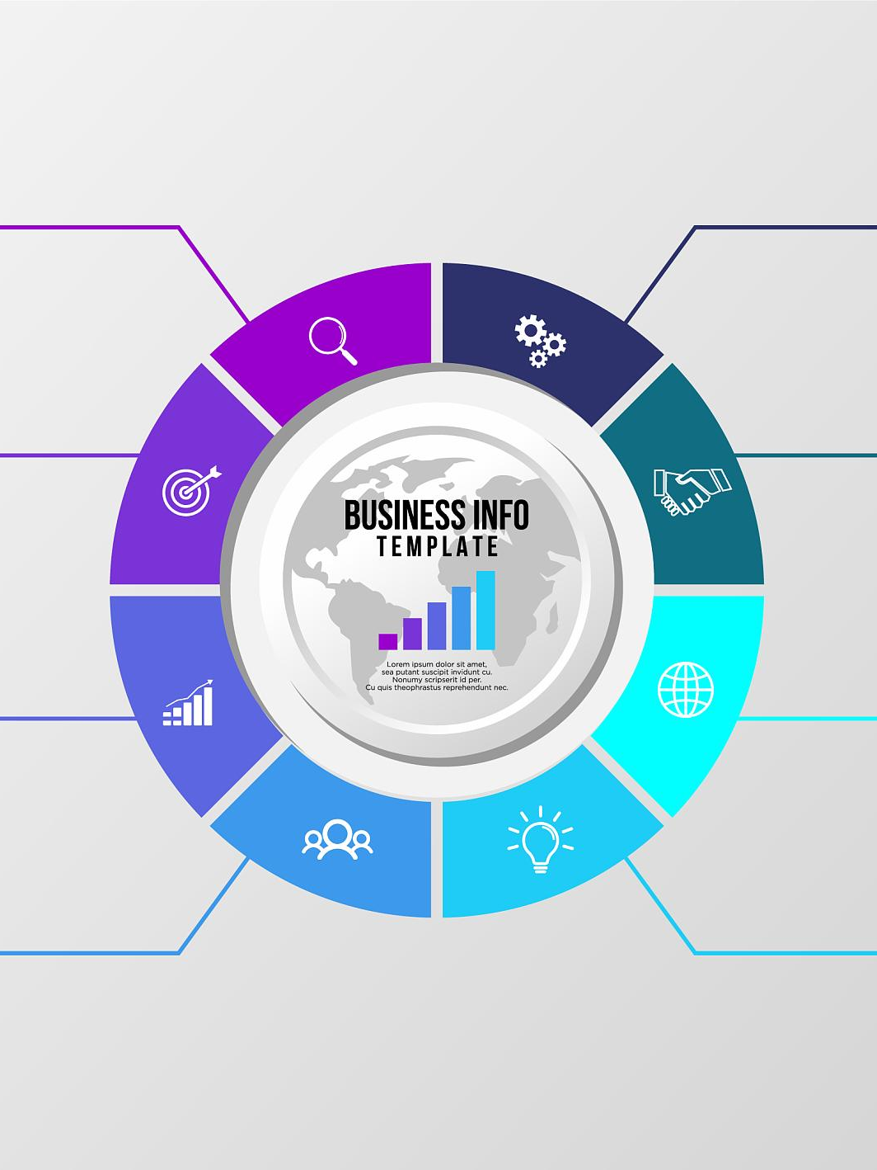
市场机会与挑战
市场机会
随着在线教育市场的不断扩大和升级，在线考试系统市场将面临更多的发展机遇，如拓展新的应用场景、开发新的功能模块等。
挑战
同时，市场也面临着一些挑战，如技术更新换代速度快、用户需求多样化、数据安全保护等。

Slide 23
政策法规影响分析
政策法规
国家对于在线教育行业的政策法规对于在线考试系统市场具有一定的影响，如教育信息化的推进、数据安全保护法规的出台等。
影响分析
政策法规的出台将促进在线考试系统市场的规范化和健康发展，同时也会给市场带来一定的机遇和挑战。例如，教育信息化的推进将促进在线考试系统在各级各类学校中的广泛应用；而数据安全保护法规的出台则将要求在线考试系统厂商加强数据安全保障措施，确保用户数据的安全性和隐私性。

Slide 24
05
市场规模

Slide 25
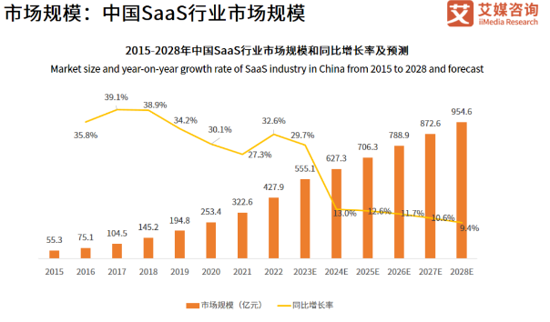
行业调查报告概述
数据显示，2022年中国SaaS行业市场规模为427.9亿元，预计2028年有望增至954.6亿元。艾媒咨询分析师认为，受社会环境的影响，SaaS的应用更加广泛。随着教育机构与企业数字化转型，及降本增效需求的不断增加，用户对在线考试系统的智能化、便捷性的要求不断提升，进一步推动在线考试SaaS行业的发展。
根据商业新知网的《中国在线考试系统行业发展前景展望报告》，2022年全球在线考试系统市场营收达到了100亿元人民币，中国在线考试系统市场规模达30亿元。根据在线考试系统行业发展环境与行业整体发展态势来看，预计预测期内在线考试系统市场年复合增长率将达15%，由此可预见至2028年全球在线考试系统市场规模将达到300亿元。

Slide 26
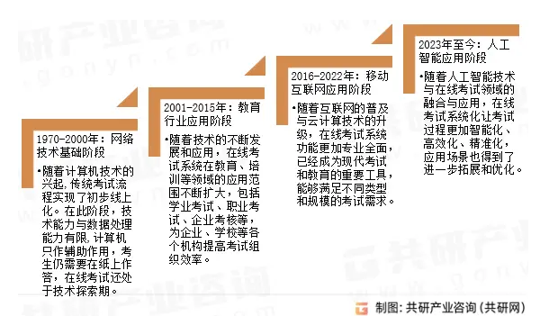
行业调查报告概述
行业增长趋势
近年来，在线考试系统行业持续增长，受到教育信息化、远程办公等因素影响，市场需求不断扩大，随着技术的不断进步，在线考试系统的功能和性能也在不断提升，使得更多的企业和机构愿意投资和采用这样的系统，这种增长趋势可以归因于多种因素，包括对于教育和培训的需求增加、技术的不断进步以及对于效率和成本节约的追求。

Slide 27
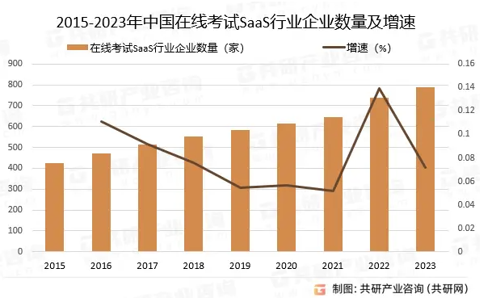
行业调查报告概述
在线考试系统企业新增数量
随着在线考试系统的需求不断增加，越来越多的企业开始意识到在线考试系统的重要性和便利性。因此，新增在线考试系统企业的数量逐渐递增。这些企业不仅包括教育机构和培训机构，还有各行各业的公司和组织，他们都希望通过在线考试系统来提高员工的培训效果和管理效率。

Slide 28
行业调查报告概述
优点
高效率：可以快速组织和实施考试，大大减少了传统考试的繁琐流程。
便捷性：考生可以随时随地参加考试，不受时间和地点的限制。
自动化评分：节省了人工阅卷的时间和精力，提高了评分的准确性和公正性。
数据统计分析：提供详细的考试数据分析，帮助教师了解学生的学习情况。

Slide 29
行业调查报告概述
缺点
网络问题：可能会受到网络稳定性的影响，导致考试中断或数据丢失。
硬件要求：需要考生具备一定的硬件设备和网络条件。
对技术的依赖：系统可能出现故障或漏洞。
无法完全模拟真实考试环境：如无法检测考生的实际操作能力。

Slide 30
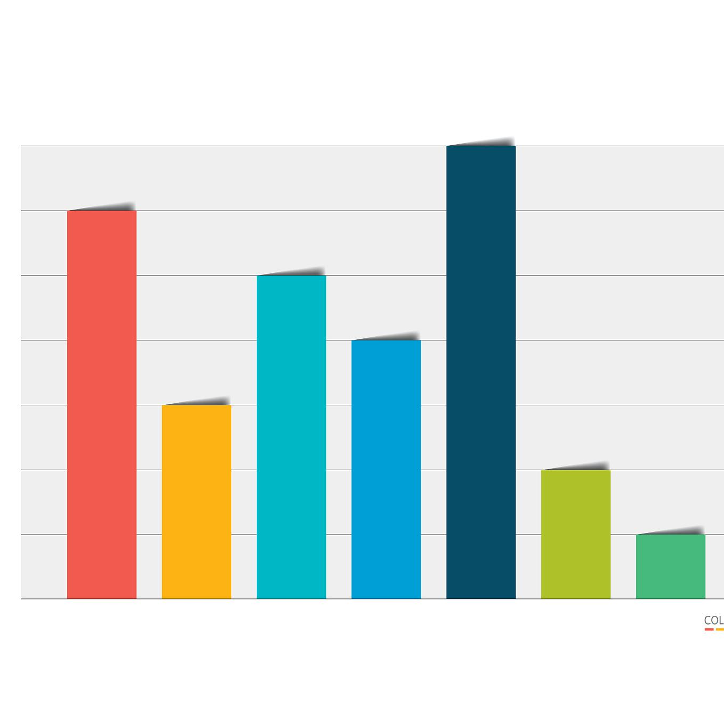
用户量增长趋势预测
1
教育行业用户
随着教育信息化的推进，各级学校对在线考试系统的需求将持续增长，预计用户量将保持稳定增长。
2
企业培训用户
随着企业对员工培训的重视，在线考试系统在企业培训领域的应用将逐渐普及，预计用户量将有所增长。
其他行业用户
3
在线考试系统还可应用于政府机构、行业协会等领域，预计用户量将有所增长，但增速相对较慢。

Slide 31
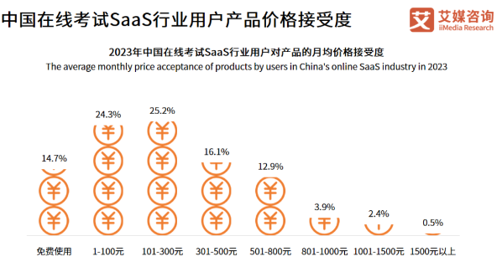
消费水平变化分析
价格敏感度
01
用户对在线考试系统的价格敏感度逐渐降低，更注重产品的功能和服务质量。
消费习惯变化
02
随着移动互联网的普及，用户更倾向于使用便捷、易操作的在线考试系统，对产品的用户体验要求更高。
升级换代需求
03
随着技术的不断进步和应用场景的不断拓展，用户对在线考试系统的升级换代需求将逐渐增加。

Slide 32
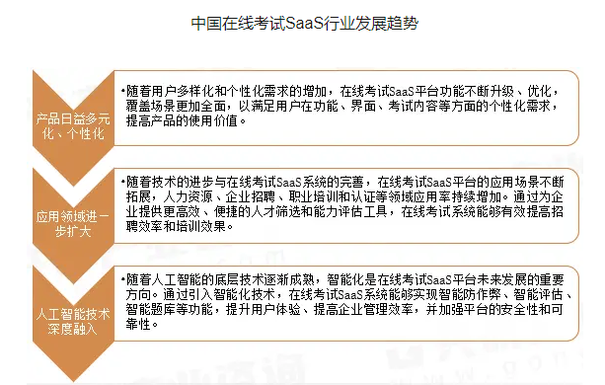
市场潜力评估
市场增长空间
在线考试系统市场仍有较大的增长空间，特别是在教育行业和企业培训领域的应用前景广阔。
技术创新机会
随着人工智能、大数据等技术的不断发展，在线考试系统在智能化、个性化等方面的技术创新将带来更多市场机会。
政策法规影响
政府对教育信息化的支持力度不断加大，将为在线考试系统市场的发展提供有力保障。同时，相关法规的完善也将促进市场的规范化发展。

Slide 33
06
应用场景

Slide 34
教育行业应用场景
学校考试
认证考试
在线测评
在线考试系统可用于学校的期中、期末、月考等各类考试，支持自动组卷、在线答题、自动批改等功能，提高考试效率。
可用于各类证书考试，如英语四六级、计算机等级考试等，实现在线报名、缴费、考试一站式服务。
教师可利用在线考试系统进行课堂测验、知识点测评等，及时了解学生掌握情况，调整教学策略。

Slide 35
企业应用场景
01
02
03
员工培训考核
招聘考试
内部竞聘选拔
企业可将在线考试系统用于员工岗前培训、技能提升等课程的考核，检验员工学习效果。
企业可利用在线考试系统进行远程招聘考试，节省组织成本，提高招聘效率。
在线考试系统可支持企业内部竞聘选拔的笔试环节，实现公平公正的竞争环境。

Slide 36

政府及公共事业应用场景
公务员考试
政府可利用在线考试系统组织公务员考试，实现报名、考试、阅卷等流程的自动化管理。
职称评审考试
各类职称评审考试可借助在线考试系统进行，提高评审效率和公正性。
公共服务考试
如驾驶证考试、医疗从业人员资格考试等公共服务类考试，均可采用在线考试系统进行组织和管理。

Slide 37
07
产品价值评估

Slide 38

产品创新点分析
技术创新
在线考试系统采用先进的技术架构，确保系统的稳定性、安全性和可扩展性，提供流畅的考试体验。
功能创新
系统提供丰富的功能模块，如智能组卷、在线监考、自动阅卷等，满足各类考试场景的需求。
用户体验创新
注重用户体验设计，提供简洁明了的操作界面和便捷的使用流程，降低用户使用难度。

Slide 39

社会价值体现
促进教育公平
在线考试系统打破了地域限制，让更多人有机会参与考试，提高了教育公平性。
提升考试效率
系统实现了自动化、智能化的考试管理，大大提高了考试的组织效率和阅卷效率。
节约社会资源
减少了传统考试方式中的人力、物力和时间成本，节约了社会资源。

Slide 40

教育行业影响力评估
对教育行业的改革推动作用
在线考试系统推动了教育行业向数字化、智能化方向发展，促进了教育行业的改革和创新。
对教学质量的提升作用
系统提供了科学、客观的考试评价方式，有助于提高教学质量和水平。
对学生能力培养的作用
在线考试系统注重对学生综合能力的培养和考察，有助于提升学生的综合素质和能力水平。

Slide 41
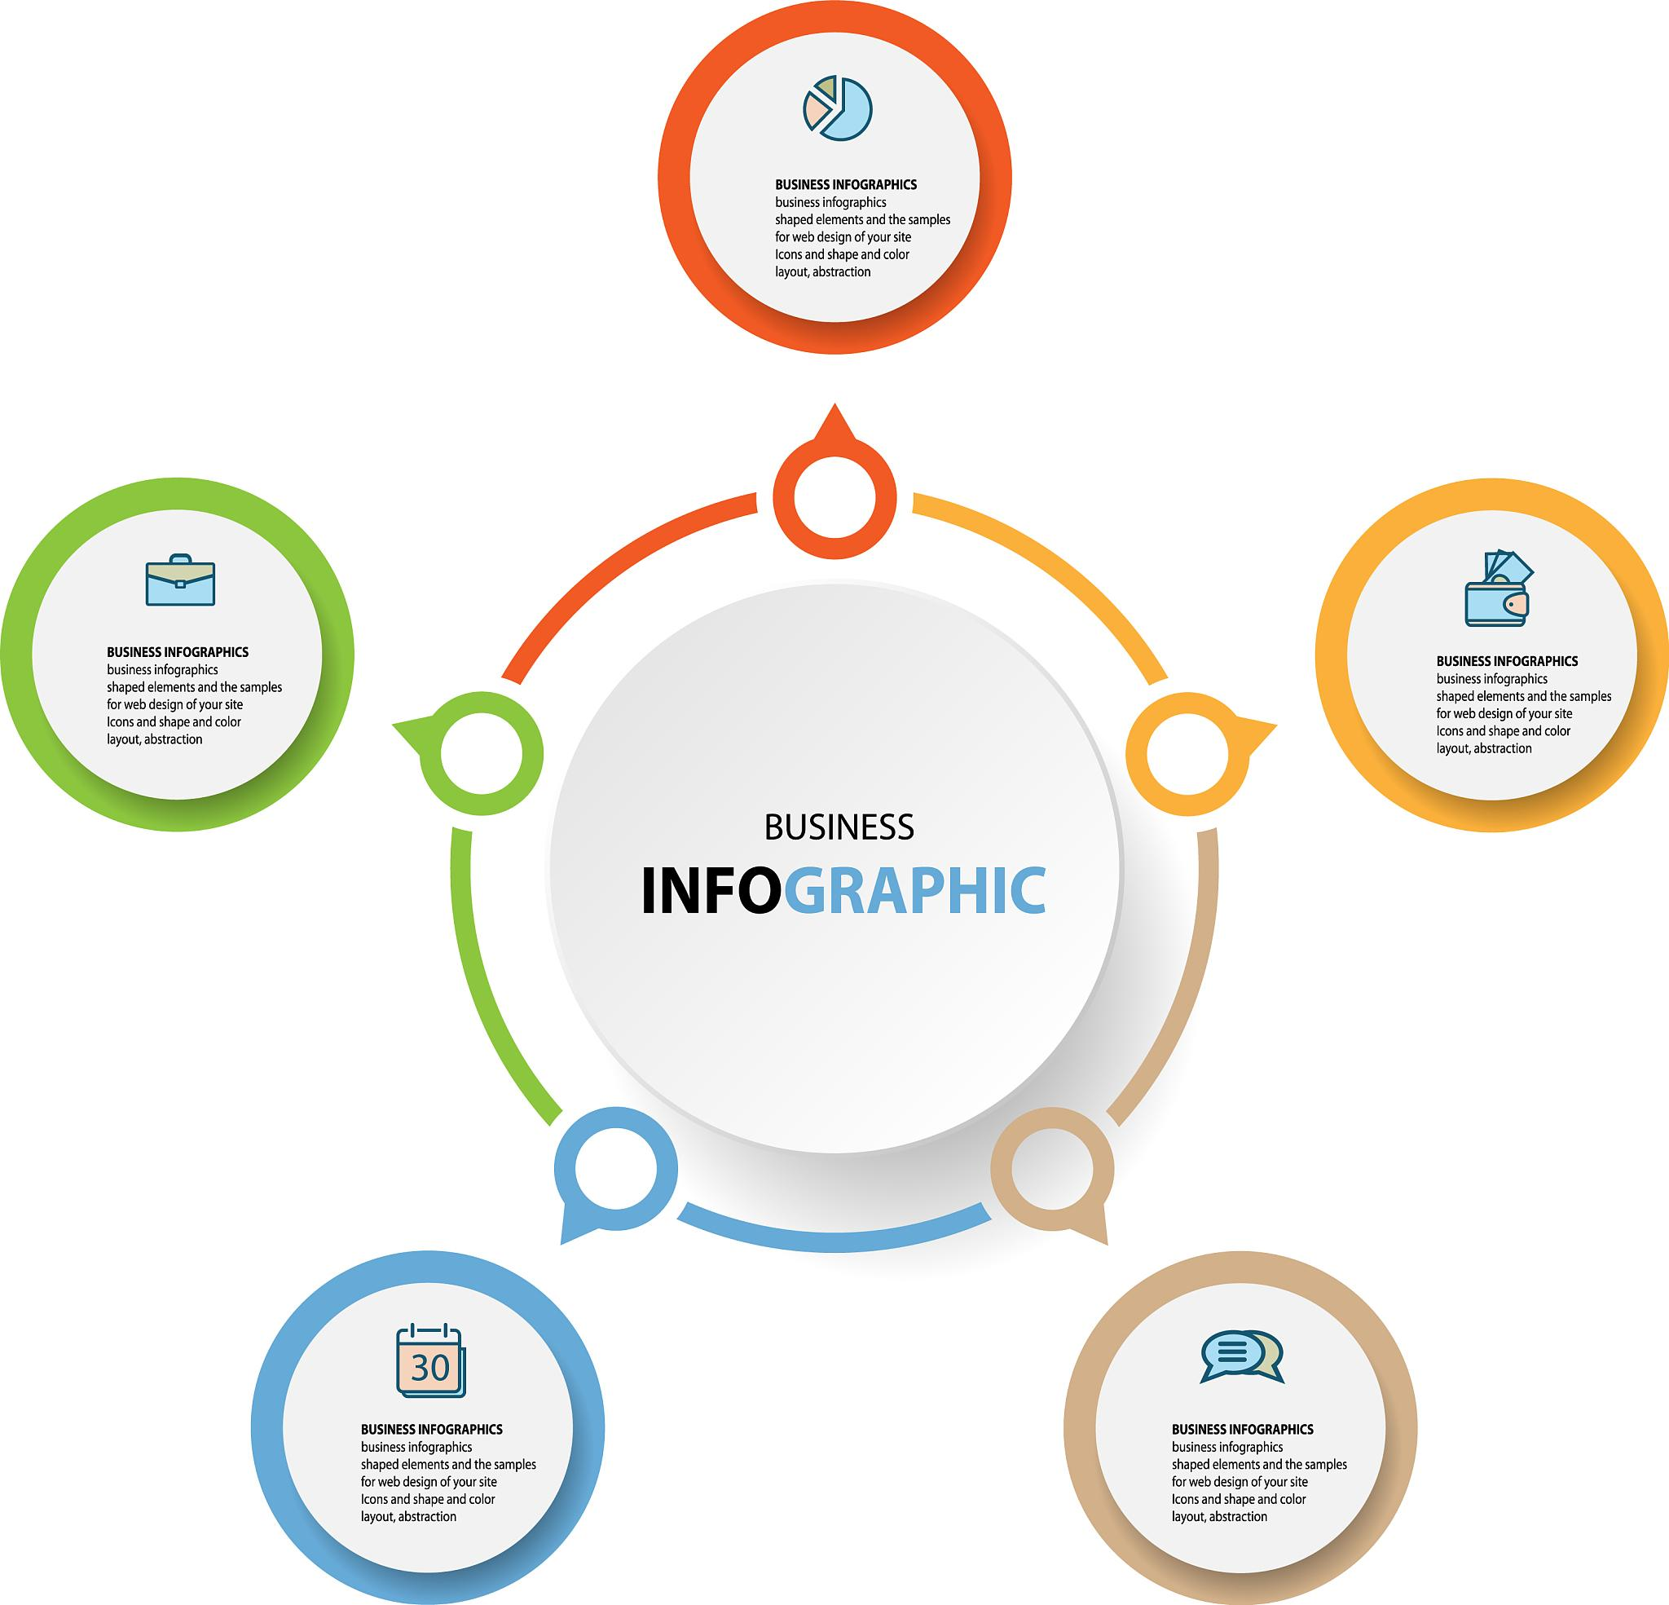
商业价值判断
市场规模与增长潜力
随着在线教育的快速发展，在线考试系统的市场规模不断扩大，增长潜力巨大。
竞争格局与盈利模式
当前市场上存在多个竞争对手，但各家的盈利模式不尽相同。在线考试系统可以通过提供定制化服务、收取平台使用费等方式实现盈利。
投资风险与回报预期
投资在线考试系统存在一定的风险，如技术风险、市场风险等。但考虑到其巨大的市场潜力和增长前景，投资回报预期较高。

Slide 42
08
竞品分析

Slide 43

竞品功能对比
基础功能
- 提供多种题型，包括选择题、填空题、问答题等
支持试卷定制和自动阅卷功能
题库覆盖广泛，涵盖各行业和专业
支持多端同步考试，包括PC端、移动端等
特色功能
提供实时成绩分析和学习建议
支持多种考试模式，包括定时考试、随机抽题等
提供个性化学习路径和反馈机制
提供实时监控和远程监考功能，防止作弊
提供定制化考试解决方案，满足不同客户需求

Slide 44
竞品优劣势分析
优势分析
劣势剖析
用户体验方面：
导航和易用性：用户体验良好的产品通常具有直观的导航和易用的操作方式，用户可以快速找到他们需要的功能并完成操作。
响应速度：产品的响应速度对用户体验有重要影响。比较不同产品的加载速度、响应速度和交互反馈，确定哪种产品的性能更好。
交互设计：比较产品的交互设计，包括按钮设计、动画效果、用户反馈等，看哪种设计能够更好地引导用户完成操作并提升用户满意度。
用户反馈和支持：比较产品提供的用户反馈渠道和户支持服务，包括在线帮助、客服支持，以确定哪种产品更注重用户体验并提供更好的支持服务。
我们的产品并不太适合大型机构和企业使用。其主要劣势在于考试评估功能的相对不足，以及学习内容和练习题的质量和可靠性尚待提高。
对于大型机构和企业而言，他们通常需要一个全面的在线考试系统，能够提供高效准确的考试评估功能，以确保对员工培训和能力评估的严谨性和准确性。我们的产品的考试评估功能相对较弱，可能无法满足大型机构和企业对于考试评估的严格要求。

Slide 45
感谢大家的观看！
汇报人：李帮帅

